Slide 1










Slide 2






Notes:
GV nhấn vào icon câu bé để đến slide tiếp theo

Slide 3
Đọc to:
Con chuột
Notes:
Bấm bé gái để quay về

Slide 4
Đọc câu:
Mẹ còn vuốt tóc và buộc nơ cho Hà.
Notes:
Bấm bé gái để quay về

Slide 5
Đọc câu:
Em hãy nói 1 từ chứa tiếng có vần uôc.
Notes:
GV nhấn vào các icon rát để đến slide câu hỏi

Slide 6
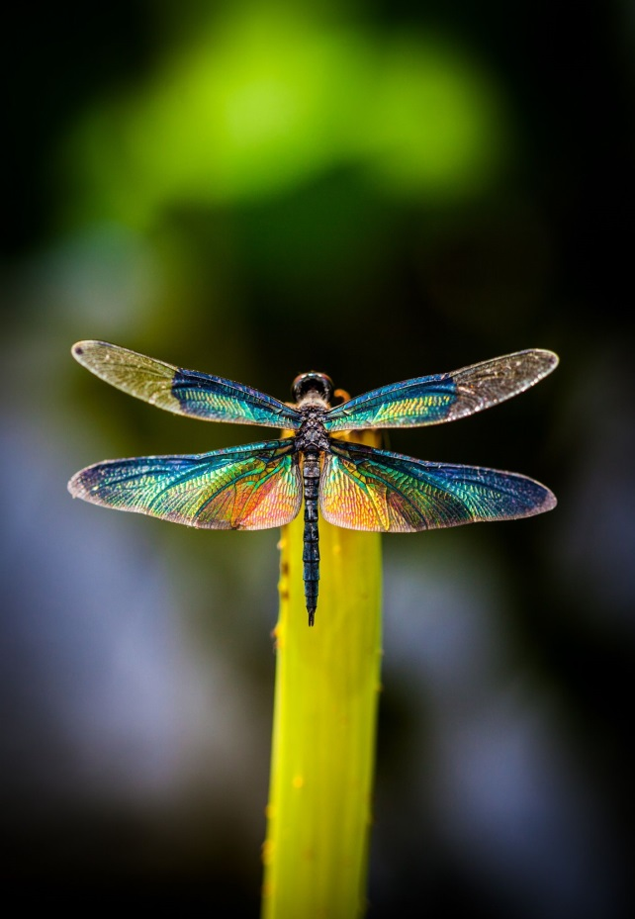
Nhìn hình đoán chữ
Chuồn chuồn
Notes:
Bấm bé gái để quay về

Slide 7

Wow! Bãi biển trở nên sạch đẹp hơn rồi! Cảm ơn các bạn rất nhiều! Chúng ta cùng tắm biển nào!

Slide 8


Bài 68: uôn uông

Slide 9
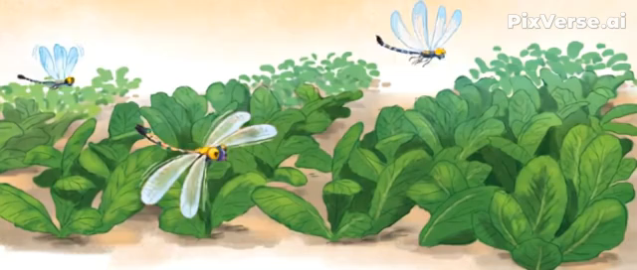

Slide 10
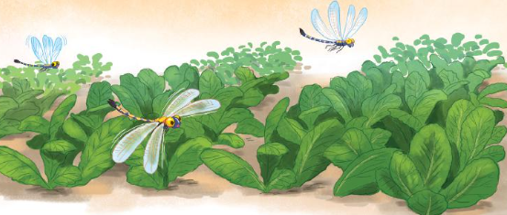
Nhận biết
1
̀
̀
Chuôn chuôn bay qua các luông rau.
́

Slide 11
Đọc
2
uôn
uông
ch
uôn
̀
chuôn

Slide 12
So sánh
uô
uôn
n
uô
uông
ng

Slide 13
uôn
uôn
uôn
uôn
khuôn
muốn
muộn
nguồn
uông
uông
uông
uông
buồng
luống
thuổng
vuông
Notes:
Cuốc: danh từ và động từ

Slide 14
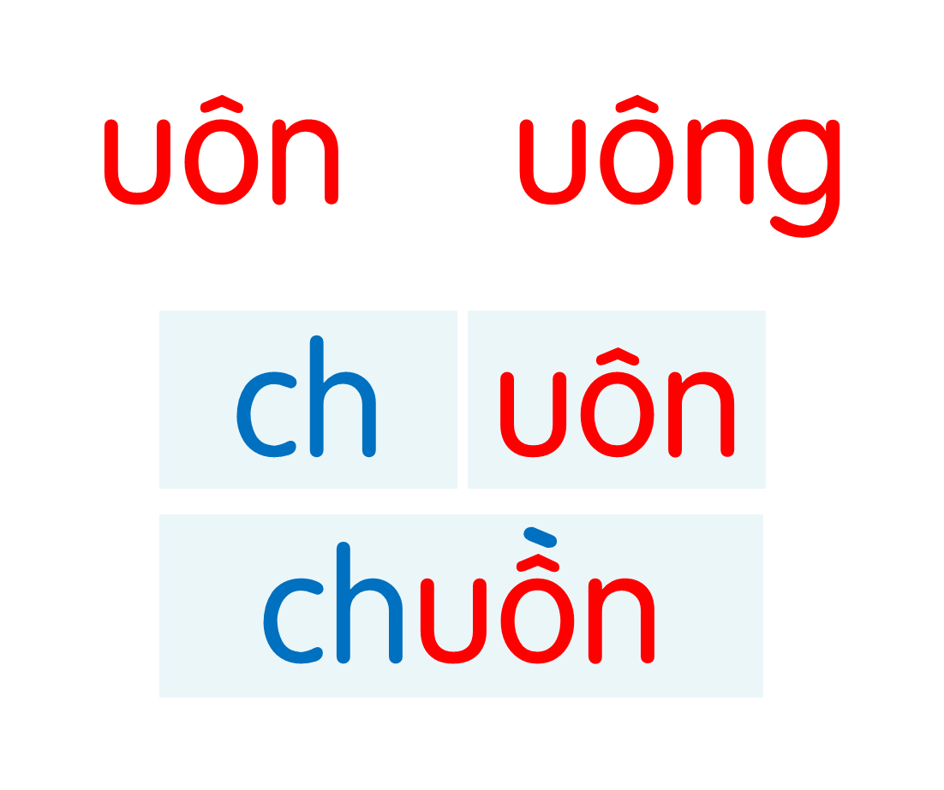
uôn
uôn
uôn
uôn
khuôn
muốn
muộn
nguồn
uông
uông
uông
uông
buồng
luống
thuổng
vuông

Slide 15
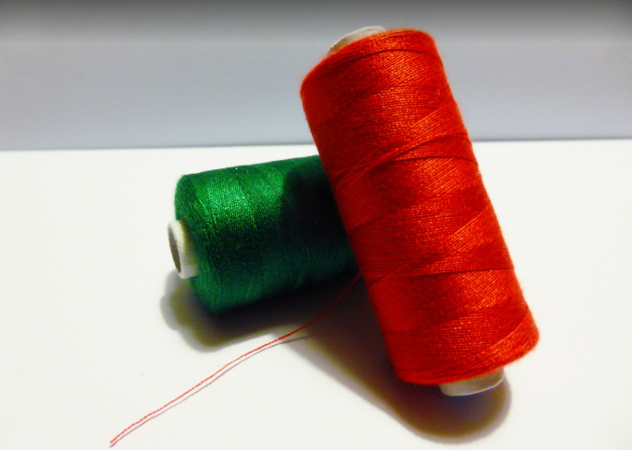
Cuộn chỉ

Slide 16
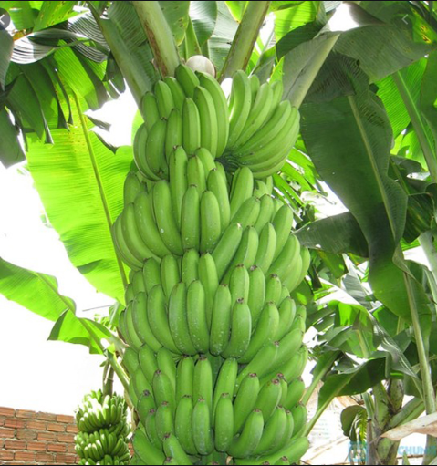
buồng chuối

Slide 17
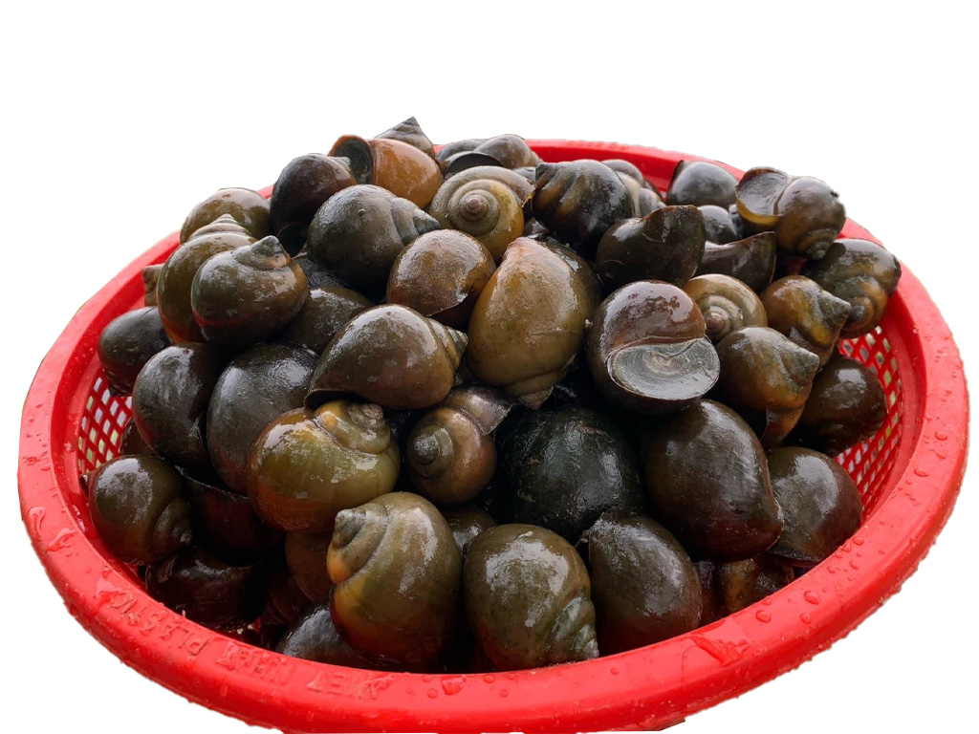
ốc bươu

Slide 18
uôn
uôn
uôn
uôn
khuôn
muốn
muộn
nguồn
uông
uông
uông
uông
buồng
luống
thuổng
vuông
Notes:
Ôn lại

Slide 19


BY YUSHEN

Slide 20
Tô và viết
3
ĎŪ
ĎŪ

Slide 21
ĎŪg
ĎŪg

Slide 22

cuų
cuų
λίŬg
λίŬg

Slide 23
Viết vở
ĎŪ
ĎŪ
ĎŪg
ĎŪg

Slide 24
cuų εỉ
cuų εỉ
λίŬg εuĒ
λίŬg εuĒ

Slide 25
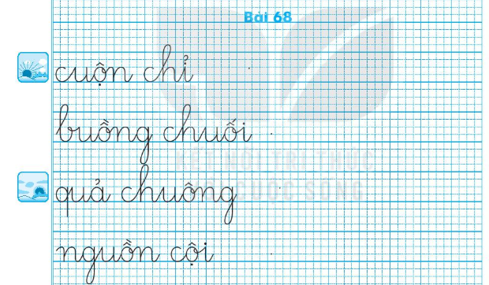

Slide 26
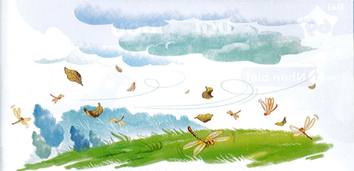
Đọc
4
1
2
3
4
Trời sắp mưa. Chuồn chuồn bay thấp. Bầu trời đen kịt. Gió thổi mạnh cuốn theo những đám lá khô. Rồi mưa ào ào trút xuống.
Mưa tạnh, những hạt mưa long lanh đọng trên các cuống lá. Bầu trời trong xanh, không khí mát mẻ.
5
6
7

Slide 27
chuồn chuồn
cuốn
xuống
cuống
Notes:
Luyện luôn từ khó đọc nhé!

Slide 28
1
Trời sắp mưa. Chuồn chuồn bay thấp. Bầu trời đen kịt. Gió thổi mạnh cuốn theo những đám lá khô. Rồi mưa ào ào trút xuống.
Mưa tạnh, những hạt mưa long lanh đọng trên các cuống lá. Bầu trời trong xanh, không khí mát mẻ.
2

Slide 29
Trời sắp mưa. Chuồn chuồn bay thấp. Bầu trời đen kịt. Gió thổi mạnh cuốn theo những đám lá khô. Rồi mưa ào ào trút xuống.
Mưa tạnh, những hạt mưa long lanh đọng trên các cuống lá. Bầu trời trong xanh, không khí mát mẻ.
Khi trời sắp mưa, cảnh vật có gì đặc biệt?
Khi mưa tạnh, cảnh vật thay đổi như thế nào?
Notes:
GV có thể hỏi thêm

Slide 30

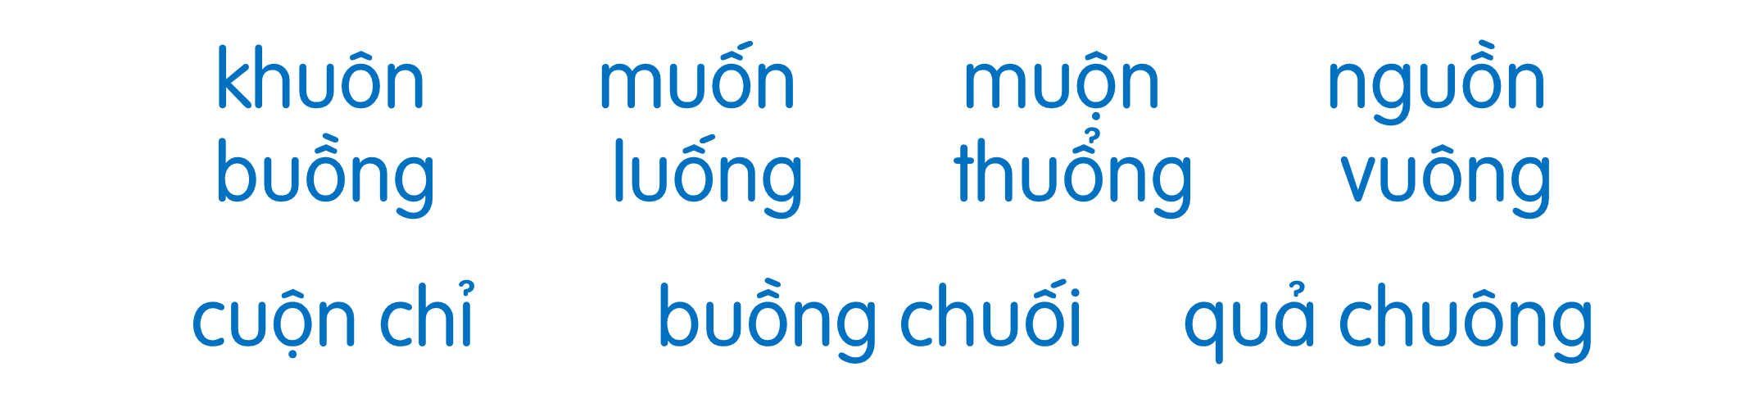
Trời sắp mưa. Chuồn chuồn bay thấp. Bầu trời đen kịt. Gió thổi mạnh cuốn theo những đám lá khô. Rồi mưa ào ào trút xuống.
Mưa tạnh, những hạt mưa long lanh đọng trên các cuống lá. Bầu trời trong xanh, không khí mát mẻ.

Slide 31
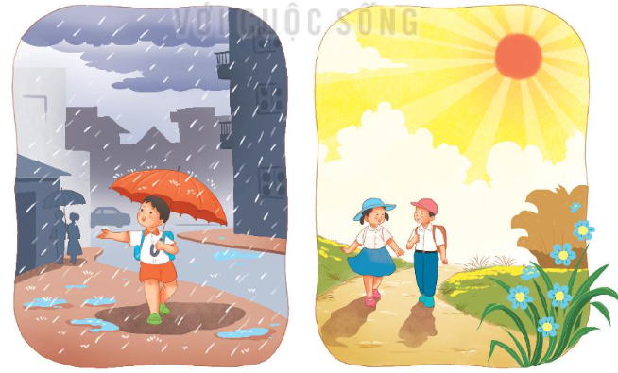
Nói
5
Mưa và nắng

Slide 32
Bức tranh thể hiện những hiện tượng thời tiết nào?
Một bức tranh vẽ cảnh trời mưa; một bức tranh vẽ cảnh trời nắng
Em có thích những hiện tượng thời tiết đó không? Vì sao?

Slide 33

BY YUSHEN

Slide 34




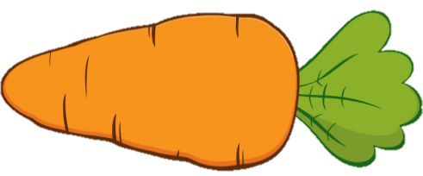
GIÚP THỎ MANG CÀ RỐT VỀ KHO

Slide 35

vuông
nguồn
muốn
khuôn
buồng
uông
uôn

